Slide 1

Python
Pillow image processing, Pygame

Slide 2

Pillow Module
프레젠테이션에서 슬라이드가 미치는 영향은?

Slide 3
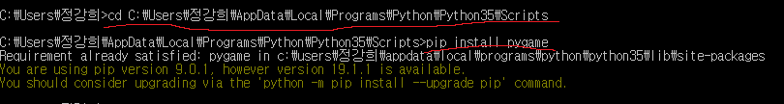
pillow module install
Cmd를 연다.
Python 설치경로에서 Script 폴더의 주소를 찾은 후 복사한다.
Cmd 창에다가 cd ‘복사한 폴더 주소값’ 을 입력한다.
그 후 pip install pillow을 입력한다.

Slide 4
Basic of pillow module
from PIL import Image
#사진 열기.
img=Image.open(“사진이름.jpg")
#불러온 파일에 대한 정보 출력
print(img.size)
print(img.format)
#이미지를 보여줌.
img.show()

Slide 5
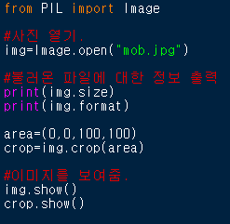

Crop the image

Slide 6
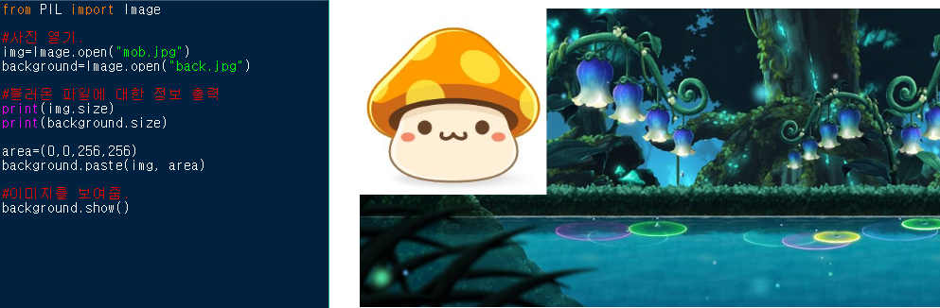
Make a watermark

Slide 7
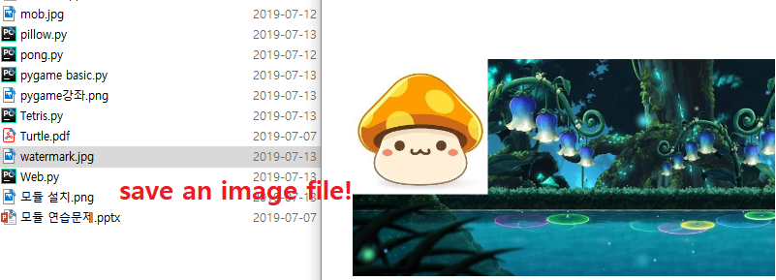
Save a Image
from PIL import Image
#사진 열기.
img=Image.open("mob.jpg")
background=Image.open("back.jpg")
#불러온 파일에 대한 정보 출력
print(img.size)
print(background.size)
area=(0,0,256,256)
background.paste(img, area)
#이미지를 보여줌.
background.show()
background.save("watermark.jpg")

Slide 8
RGB model
from PIL import Image
#사진 열기.
background=Image.open("back.jpg")
#사진의 모드 확인하기.
print(background.mode)
R
G
B

Slide 9
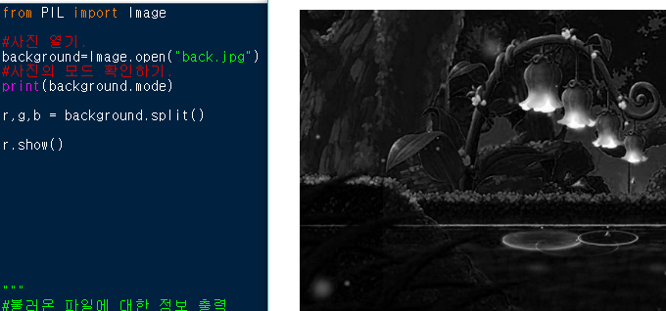
RGB model image handle
G,B는 어떻게 나오시나요?

Slide 10
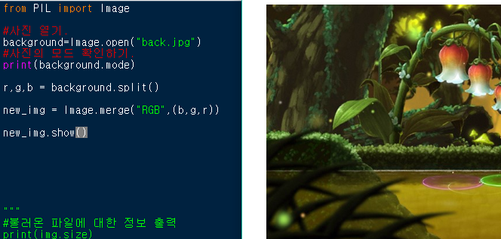
RGB model image handle

Slide 11
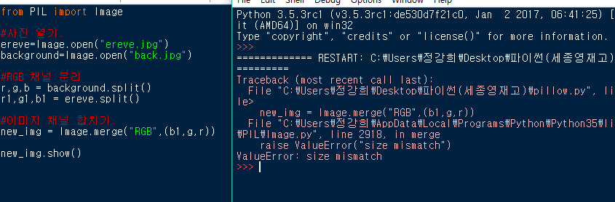
RGB model image merge
이제 그러면 뭘 해야 이 문제를 해결할 수 있을까요?
print("ereve image size : ",ereve.size,"arcana image size : ",background.size)
#ereve image size : (1280, 720) arcana image size : (800, 411)

Slide 12
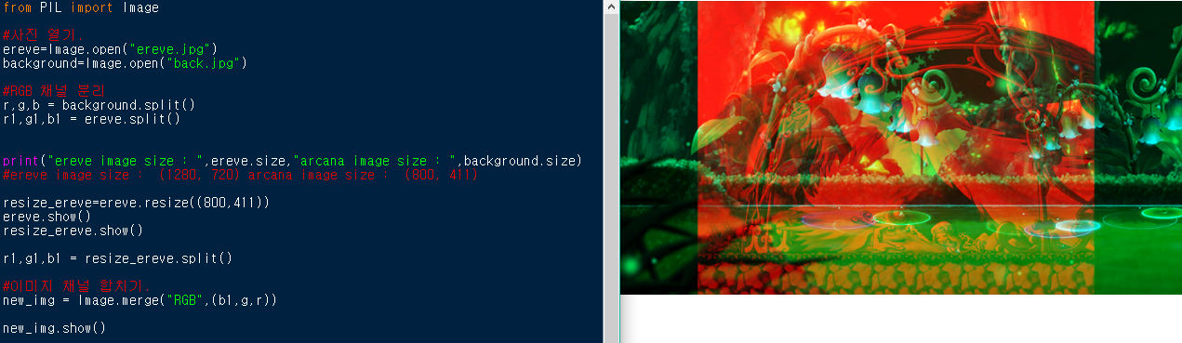
image resize

Slide 13
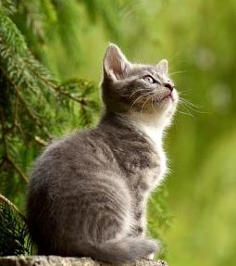
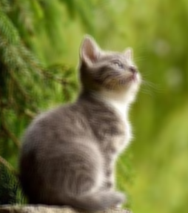
image filter
from PIL import Image, ImageFilter
im = Image.open('사진.jpg')
blurImage = im.filter(ImageFilter.BLUR)
blurImage.save('흐린사진.png')

Slide 14
Pygame
프레젠테이션에서 슬라이드가 미치는 영향은?

Slide 15
Pygame module install
Cmd를 연다.
Python 설치경로에서 Script 폴더의 주소를 찾은 후 복사한다.
Cmd 창에다가 cd ‘복사한 폴더 주소값’ 을 입력한다.
그 후 pip install pygame을 입력한다.

Slide 16
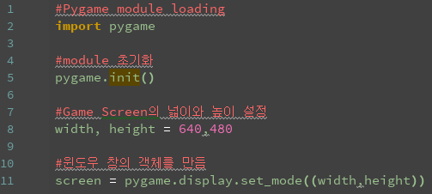
화면 만들기
검은 색 화면이 뜨면 성공!

Slide 17
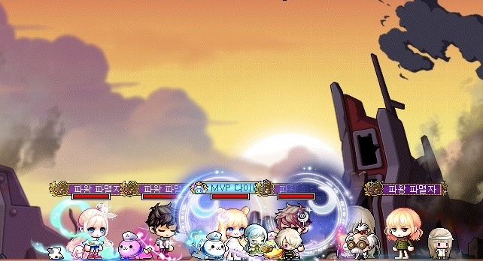
게임 화면의 원리
어떻게 이런 동적인 상황에서 반응하게 해줄 수 있을까?

Slide 18
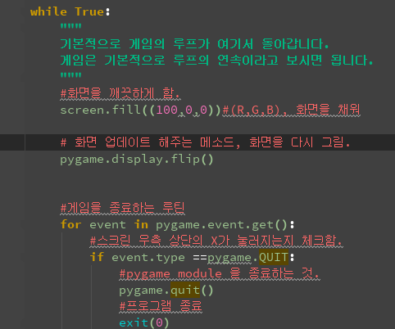
배경 색상 정하기
위의 코드에 이어서 이 코드를 입력해봅시다!
대략 빨간색 화면이 뜨시나요?

Slide 19
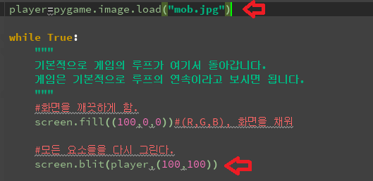
캐릭터 띄우기
이 때 그림은 같은 폴더 내에 있거나 경로를 지정해주어야 합니다.
100,100 좌표에 찍혀있는 player가 보이시나요?

Slide 20
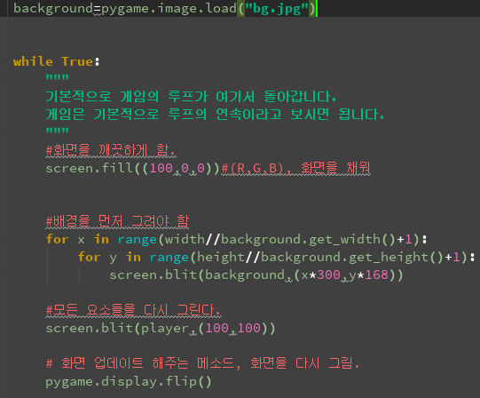
배경 이미지 지정
게임 화면 내에서 움직이는 물체!

Slide 21
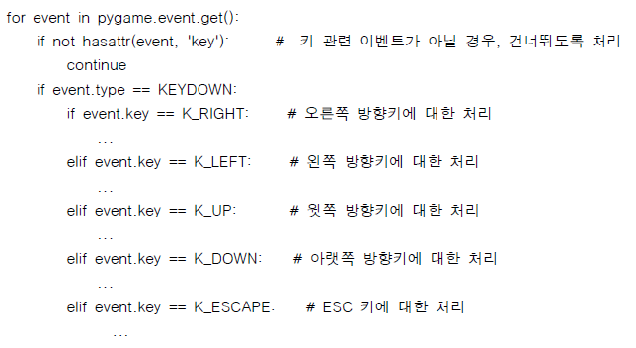
Keyboard event

Slide 22
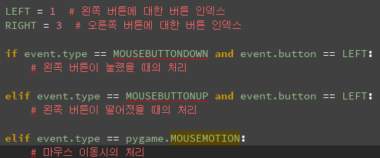
Mouse Input
게임 화면 내에서 움직이는 물체!

Slide 23
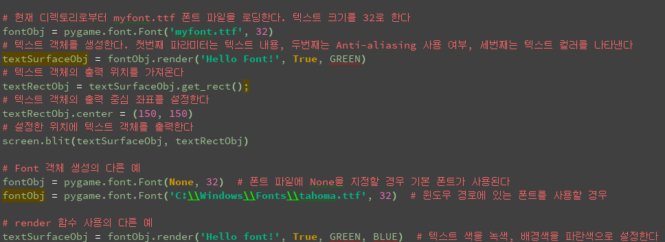
화면 텍스트 설정

Slide 24
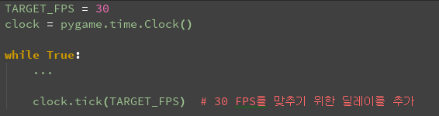
FPS 설정

Slide 25
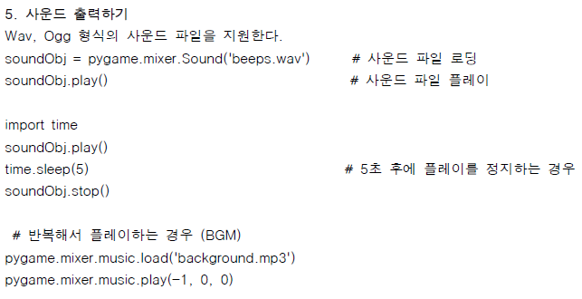
사운드 설정하기

Slide 26
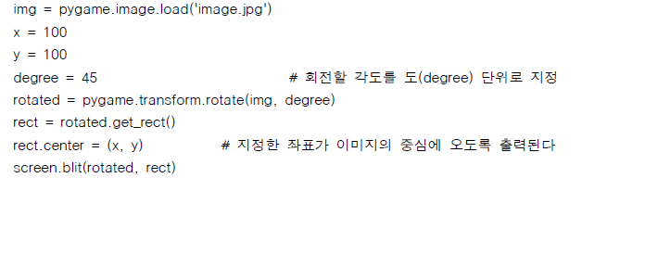
이미지 회전시키기

Slide 27
Practice
방향키에 따라 움직이는 이미지를 구현해봅시다!
마우스를 움직이면 그 좌표로 따라 움직이는 이미지를 구현해봅시다!
음악을 재생했다가 스페이스를 누르면 음악이 멈추게 해봅시다.
클릭한 위치의 좌표를 텍스트로 출력해봅시다.

Slide 28
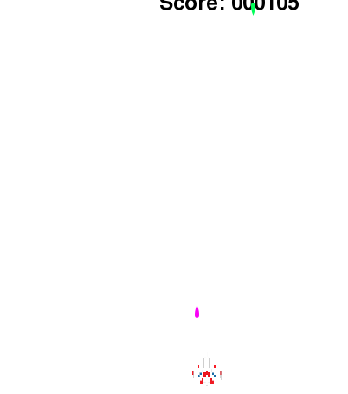
Evade asteroids
흔히 생각하는 운석 피하기!
이제 이 게임의 코드를 분석해봅시다!

Slide 29
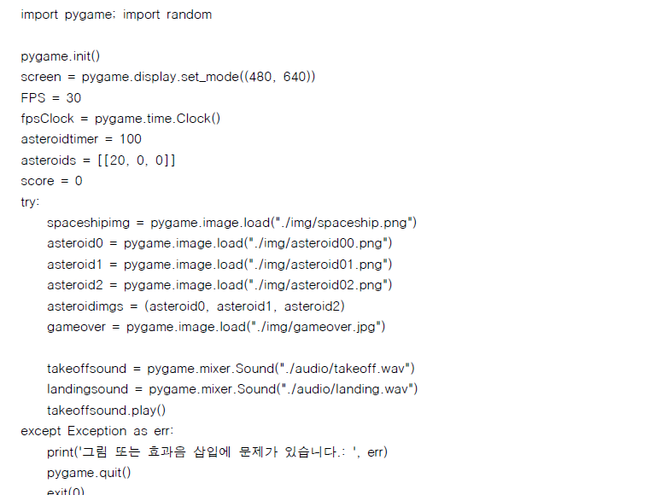
Evade asteroids 코드분석

Slide 30
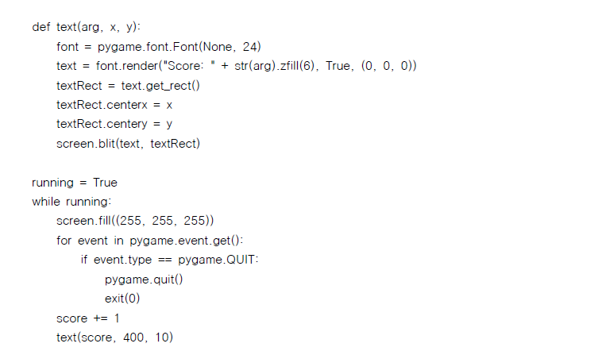
Evade asteroids 코드분석

Slide 31
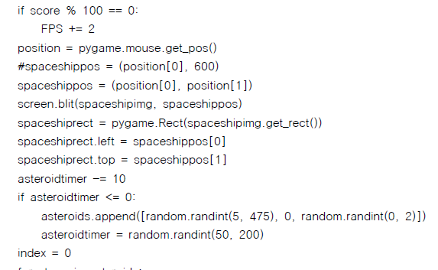
Evade asteroids 코드분석

Slide 32
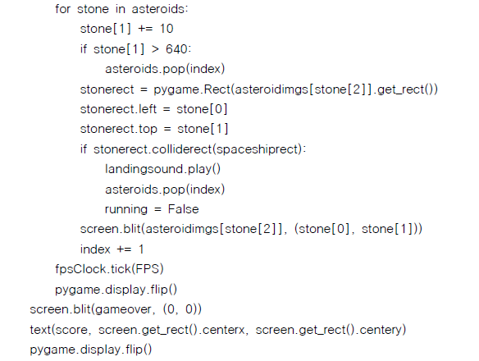
Evade asteroids 코드분석

Slide 33
Evade asteroids Mission Level1
배경색을 검은색으로, 스코어를 흰 색으로 바꿔봅시다!
운석의 이미지를 여러분들이 원하는 다른 이미지로 바꿔봅시다!
현재 운석이 떨어지지 않는 위치도 운석이 떨어지도록 해봅시다.
배경이미지도 추가해봅시다!
엔딩 BGM도 추가해봅시다!
운석의 이미지를 여러분들이 원하는 다른 이미지로 바꿔봅시다!

Slide 34
Evade asteroids Mission Level2
스코어에 따른 엔딩을 추가해봅시다!
운석이 이동하는 것을 랜덤으로 지정해봅시다!
운석이 여러 방향에서 나오도록 해봅시다.

Slide 35
Evade asteroids Mission Level3 ( 도전과제 )
우주선이 미사일을 발사해서 운석을 지워봅시다!
게임 일시정지 기능을 추가해봅시다.
아이템을 구현해봅시다.
Ex) 아이템이 운석처럼 맵을 떠다니게 해봅시다.
아이템을 먹을 경우 운석이 모두 사라지는 효과를 지정해봅시다!
Life 기능도 추가해봅시다.

Slide 36
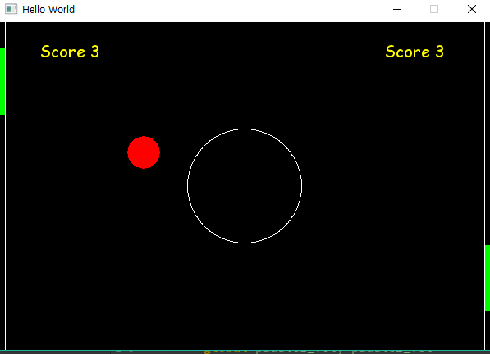
Pong 게임 알고리즘
Pong
2인용 게임(물론 혼자서 1인 2역도 가느..ㅇ)
기본적으로 축구에서의 Goal을 허용하면
안되는 룰을 가지고 있음.
이제 Pong의 코드를 분석해봅시다!

Slide 37
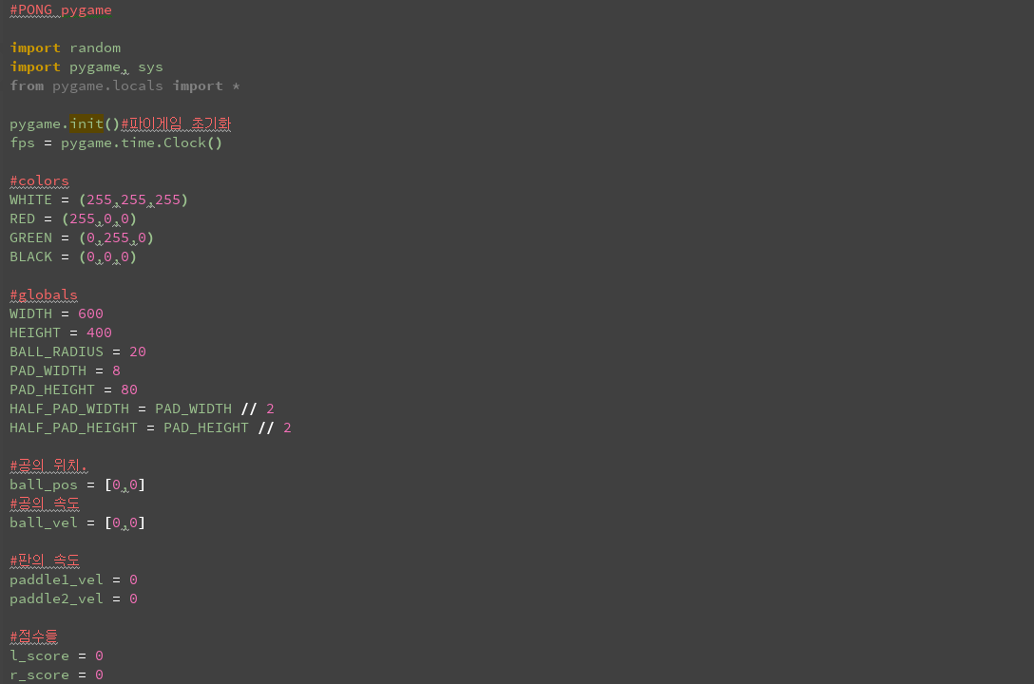
Pong Code 분석

Slide 38
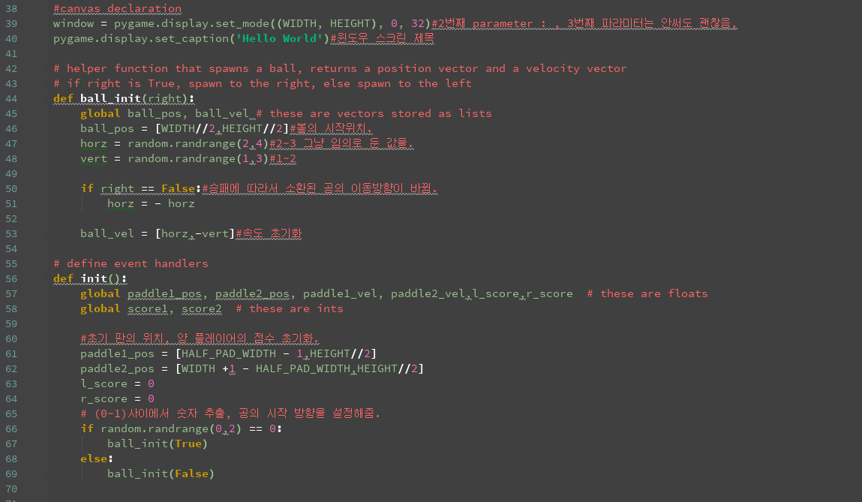
Pong Code 분석

Slide 39
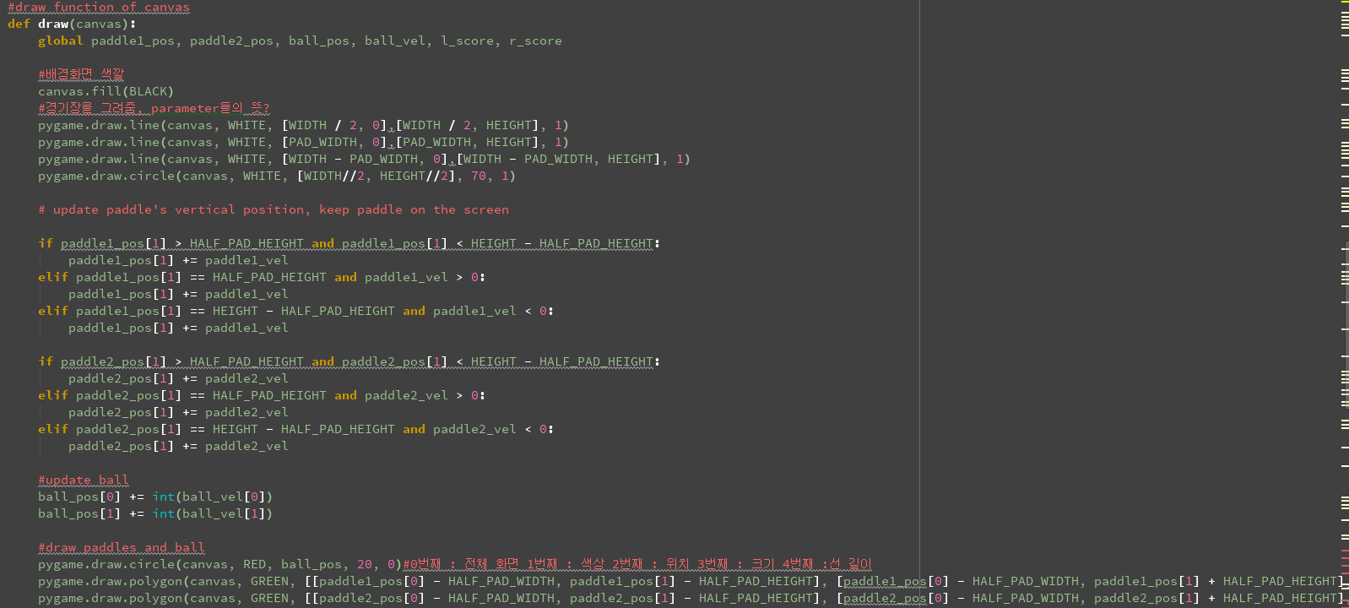
Pong Code 분석

Slide 40
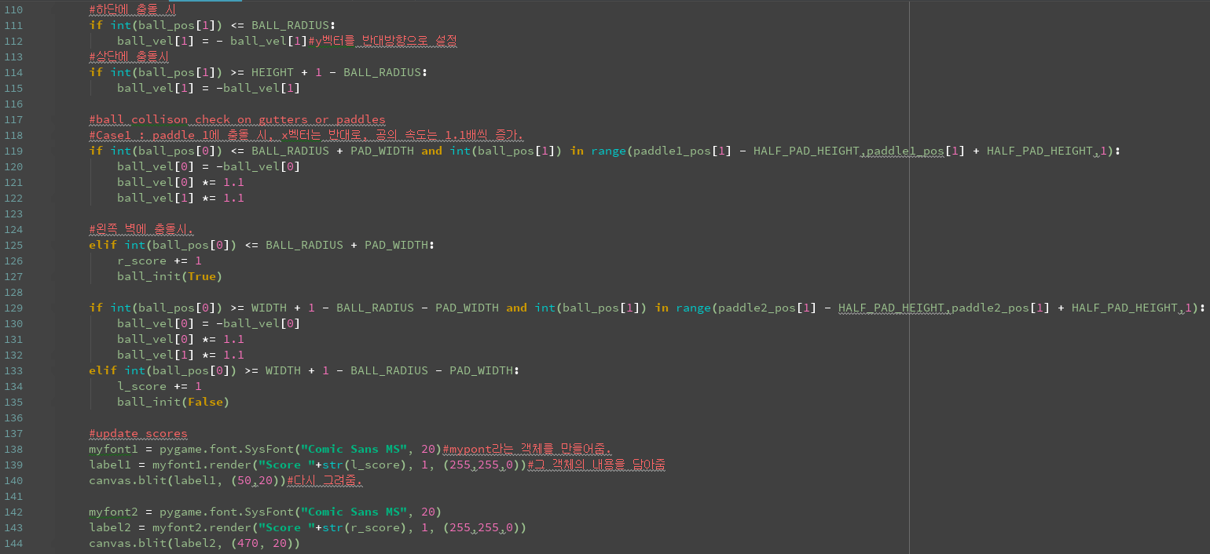
Pong Code 분석

Slide 41
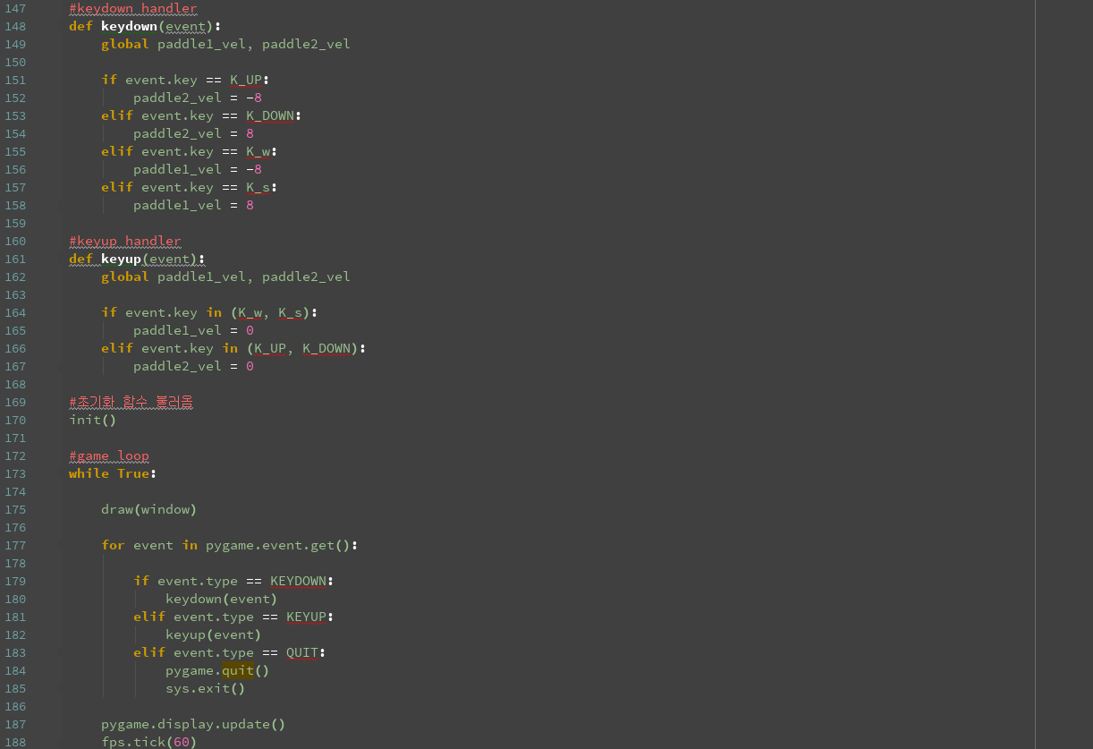
Pong Code 분석

Slide 42
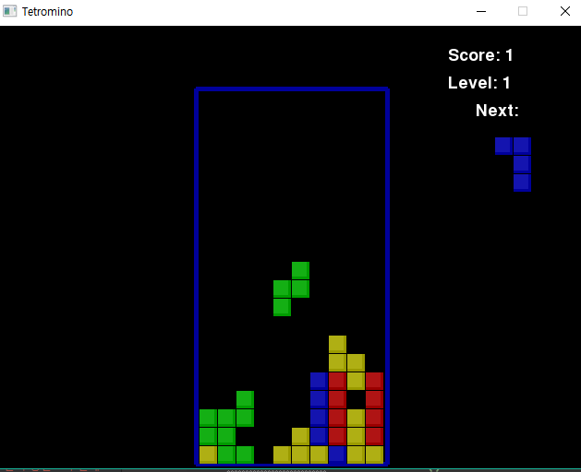
Project-Tetris
https://github.com/vesselofgod/NEW_GAME/blob/master/UnitTetris.py
오픈소스를 기반으로 해서 프로젝트를 해보자!
각 단계별로 미션이 있음.
현재 github에 올라와 있는 버전 ->

Slide 43
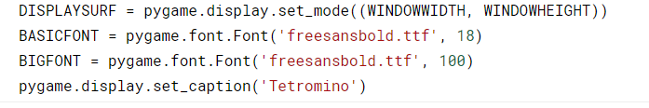
과제1 – 첫 화면 바꾸기
Tetrimino의 첫 화면에 나오는 메세지를 바꾸어봅시다.
현재는 'Tetromino' 라는 메세지가 나옵니다.
자신이 원하는 메시지로 바꾸어봅시다.
폰트도 바꾸어 봅시다.
아래는 해당하는 소스코드입니다.
도전목표) 창크기를 키워 봅시다.
도전목표) 게임 프레임을 60프레임으로 높여봅시다.

Slide 44
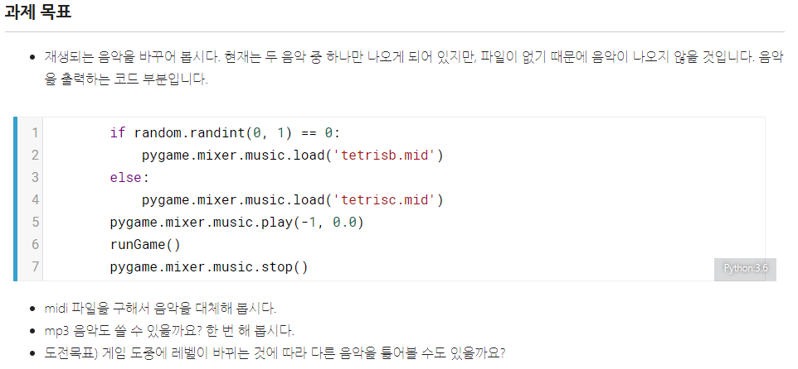
과제2 – 음악 바꾸기

Slide 45
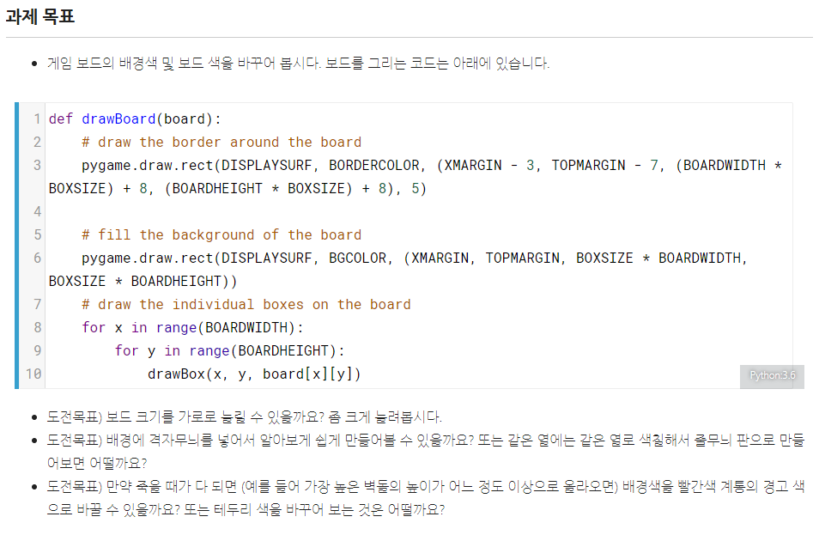
과제 3 – 게임 배경색 바꾸기

Slide 46
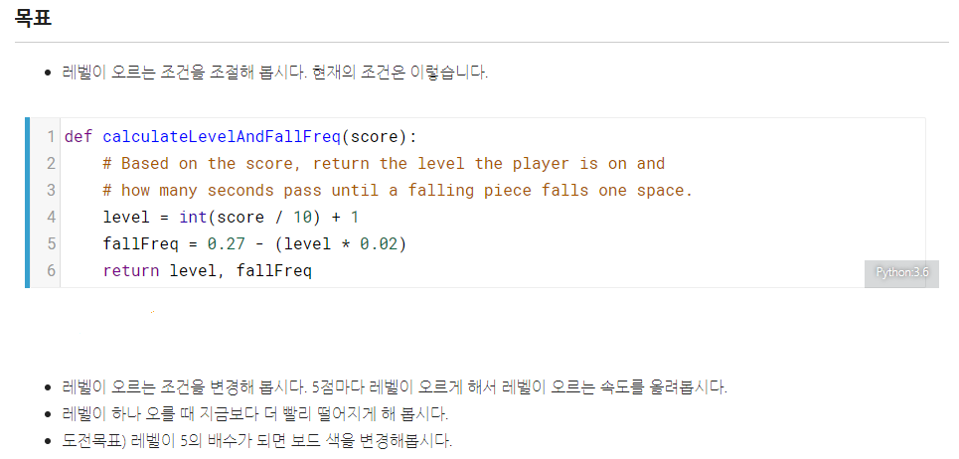
과제 4 – 레벨 오르는 조건 수정

Slide 47
과제 5 – 게임 엔딩 만들기
게임이 마무리되었을 때 현재는 game over가 나옵니다.
그 부분에 근사한 엔딩을 하나 추가해 봅시다.
점수가 높은 경우에 따라 다른 메세지를 출력해 봅시다.
9단계를 클리어한 경우 You conquered the game! 이 나오도록 해 봅시다.
(도전목표) 벽돌들이 랜덤하게 위에서 내려오는 엔딩 크레딧을 만들어 봅시다.
(도전목표) 엔딩 음악을 만들어 봅시다.

Slide 48
과제 6 – block 추가하기
새로운 블럭 모양을 두 개 정도 추가해 봅시다. (5개짜리 블럭이나 3개짜리 블럭도 좋습니다)
(도전목표) 다음 블럭을 미리 볼 수 있는 인디케이터를 만들어 봅니다.
(도전목표) 블럭 종류에 따라 다른 색을 배정하고, 색이 고정되도록 만듭니다.

Slide 49
과제 extra – block 추가하기
블럭을 저장해 두었다가 나중에 꺼내쓸 수 있는 기능을 만듭니다. (홀드 기능이라고 합니다)
현재 네모난 색으로만 표시되는 블럭을 좀 예쁘게 만들어 봅니다. (그림자 등등)
현재 박스형태로만 나오는 플레이어 보드를 좀 예쁘게 만들어 봅시다. (색, 그림자 등등)
전체적인 UI를 아름답게 개선해 봅니다.
시작 화면의 배색을 바꾸어 봅니다.
게임 화면에 배경 그림을 넣어봅니다.
설정 메뉴를 추가해 봅니다.
블럭을 반대방향으로 돌리는 키를 설정할 수 있는 메뉴를 추가해봅니다. 지금은 별도의 키로 되어 있는데, 회전 키 하나의 회전 방향을 변경할 수 있게 해 봅니다.
음악 켜고 끄기를 추가합니다.
시작시 난이도 설정을 추가합니다. easy / normal / hard
(도전목표) 시작 화면에서 플레이 방법 안내를 제공하는 부분을 넣어봅니다.
(도전목표) 게임 화면의 배경 그림이 스테이지에 따라 달라지게 해 봅니다.
(도전목표) 게임 화면의 배경 그림이 현재 위험도에 따라 달라지게 해 봅니다.
(도전목표) 아이템을 추가해 봅시다. 다양한 종류의 아이템이 가능할겁니다.
(도전목표) 스테이지 모드를 만들어봅시다.
미리 블럭을 쌓아놓고 얼마 이하로 없애는 것을 목표로 한다거나
스토리를 넣어봅시다.
(도전목표) TGM (Tetris GrandMaster) 룰로 동작하는 테트리스를 만들어봅니다.
맨 아래까지는 무지하게 빠르게 내려옵니다.
맨 아래까지 내려와도 블록이 바로 붙지 않고 양옆으로 이동할 시간을 줍니다.
(도전목표) 2인용으로 만들어봅시다.
(도전목표) (상사가 근처에 오면 엑셀 화면을 띄우는) 보스모드를 추가합니다.

Slide 50
THANK YOU

